Slide 1
ACOLLIDES SETMANA DEL 18 al 22 DE GENER

Slide 2
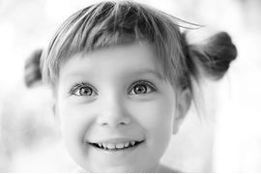
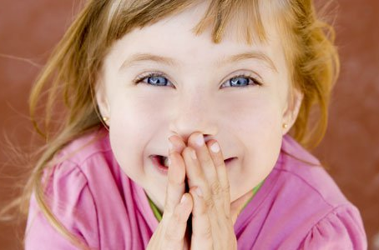
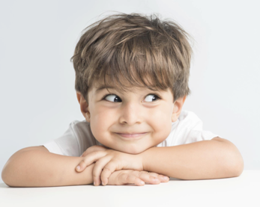
MIREU LA CARA D’AQUESTS NENS.
QUÈ CREIEU QUE SENTEN? COM ESTAN?

Slide 3
COMENCEM EL TRIMESTRE AMB IL·LUSIÓ!!!!!
SEGUR QUE HEU ESTAT D’ACORD EN QUÈ AQUESTS NENS I NENES FAN CARA D’ESTAR IL·LUSIONATS I AMB MOLTES GANES DE COMENÇAR DE NOU EL COLE!!!

Slide 4
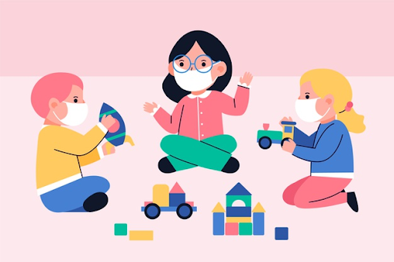
HEM COMENÇAT UN NOU TRIMESTRE I TENIM MOLTES GANES D’APRENDRE COSES NOVES, DE JUGAR AMB ELS COMPANYS I COMPANYES, DE COMPARTIR, DE PODER AJUDAR-NOS… I HO VOLEM FER AMB IL·LUSIÓ I MOLTES GANES!!!I

Slide 5
ALEGRIA
FELICITAT
JOIA
FANTASIA
IL·LUSIÓ
SOMNI
EMOCIÓ
MÀGIA
AQUESTES PARAULES ESTAN RELACIONADES AMB LA PARAULA IL·LUSIÓ!!
(En podem parlar de cadascuna)

Slide 6
CANTEM LES CANÇONS DE L’ELEFANT CURIÓS I ENS AGAFARAN GANES DE FER LES COSES AMB IL·LUSIÓ!!!
https://www.youtube.com/watch?v=7SYhp66RGEA&list=PLpOYyIR-2n4OwcLxyIT3hb7OMSoxFfWbg

Slide 7
PREGÀRIA
JESÚS
TU ENS DÓNES MOTIUS
PER ESTAR CONTENTS CADA DIA.
EL SOL, LA LLUNA,
ELS NÚVOLS, LES ESTRELLES,
LA PLUJA, LES MUNTANYES,
LA PLATJA, EL MAR,
LA FAMÍLIA, ELS AMICS, L’ ESCOLA….
GRÀCIES
PERQUÈ TENIM GANES
DE COMENÇAR EL TRIMESTRE
AMB MOLTA ALEGRIA I IL·LUSIÓ!

